Slide 1
第五篇
光学

Slide 2
概论:
几何光学：
认为光沿光线传播，遵从直进、
反射及折射规律
波动光学：
以光的波动性为基础, 研究光在传播中的现象及其规律
光
学
物理光学
量子光学：
以光的量子性为基础，从微观过程
上研究光与物质的相互作用
现代光学： 非线性光学、激光光谱学、信息光
学、全息术、光纤通信、集成光学
和统计光学等

Slide 3
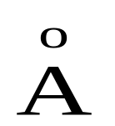
波动光学：
根据光是一定波段的电磁波，研究光的波动性。
可见光—人眼能感受到的电磁波，其波长λ约在 390 nm～760 nm 之间，
（3900～7600 ，1 =10^{－10} m）
对应的频率为 ( 7.7～3.9 )×10¹⁴ Hz。
广义而言，光还包括红外线和紫外线。
（准）单色光——只有单一波长的光
谱线宽度——非单色光的波长范围

Slide 4
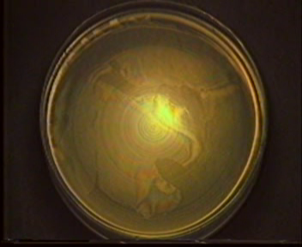
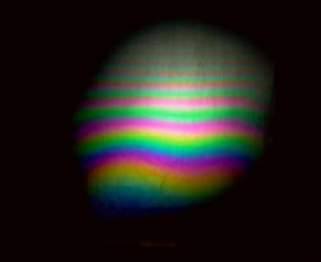
第1章 光的干涉
丰富多彩的干涉现象
水膜在白光下
白光下的肥皂膜

Slide 5
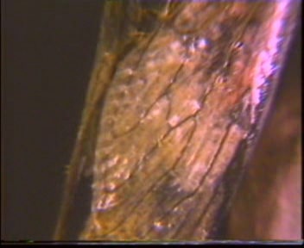
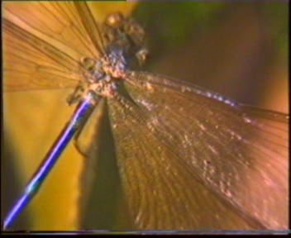
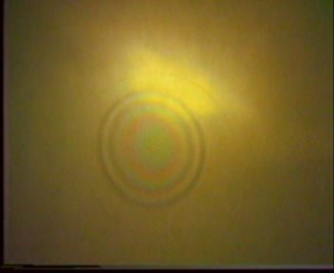
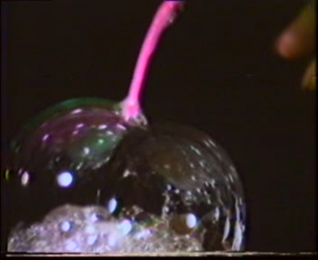
蝉翅在阳光下
蜻蜓翅膀在阳光下
白光下的油膜
吹肥皂泡

Slide 6
§1 相干光的获得
一.光源发光 的机制:
光源的最基本发光单元是分子、原子。
光源发光，是大量原子、分子的微观过程。
(1) 热辐射
自发辐射
受激辐射
(5) 同步辐射光源
(2) 电致发光
(3) 光致发光
(6) 激光光源
(4) 化学发光

Slide 7
1、自发辐射（普通光源发光）：
（1）单个激发态原子的发光是断续的（间歇性），一次发射的光波是一段频率一定、振动方向一定、有限长的光波（通常称为光波列）；
能级跃迁辐射
波列
E₂
ν = (E₂-E₁)/h
E₁
持续时间τ～10^{－8}s（相干时间）
波列长L = τ c
（相干长度）
（2）一个原子不同时间发光的频率不同、振动方向不同，在相位上没有固定关系；

Slide 8

（3）光源内所有原子发光的时间不同，不同原子发光的频率、振动方向都是随机的，在相位上更没有固定关系。
·
不相干(不同原子同时发的光)
非相干
光束
·
不相干(同一原子两次发的光)
因此：这样的原子（分子）集体发射的光线，为一束包含‘多成分’的光。是非相干光。
普通光源：自发辐射 所发的光是非相干光

Slide 9
2、受激辐射：
E₂
ν
ν
相干光束
ν = (E₂-E₁)/h
完全一样
ν
（频率, 相位,振动方向,传播方向都相同）
E₁
激光光源：受激辐射 所发的光是相干光
例如:氦氖激光器;
红宝石激光器;
半导体激光器等等。

Slide 10
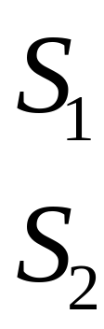

二、从普通光源中获得相干光的原则
从一个原子一次发光中获得 分成两部分
三、获得相干光的方法 分波面法 分振幅法
从同一波面上取出几部分，分开后再相遇
一束光中分出两部分再相遇
p
相遇区
分束装置
波的干涉

Slide 11
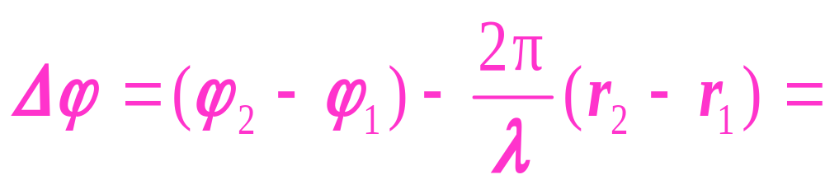

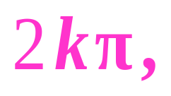
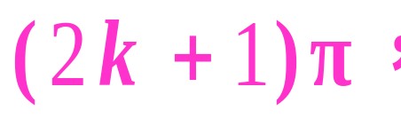
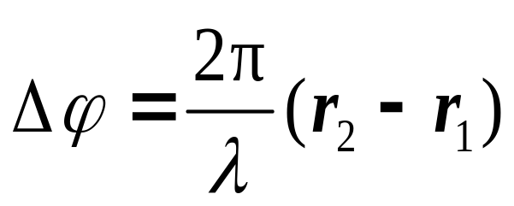
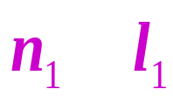


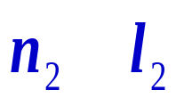
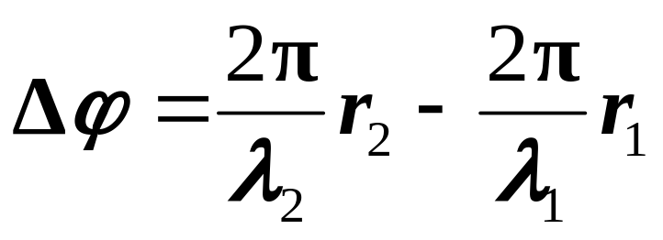
四、研究光的干涉的切入点——光强的分布，
它主要取决于两束相干光在相遇点的相位差：
加强
减弱
对于同相波源
如果两相干波传到场点P的过程中经过的介质不同,则
光线1
光线2

Slide 12
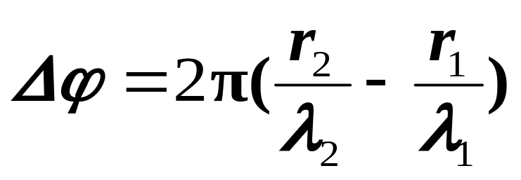

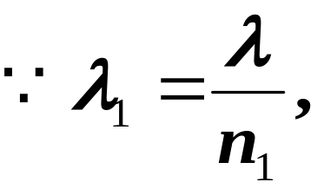
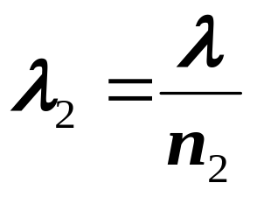
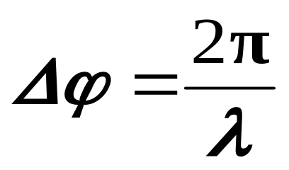
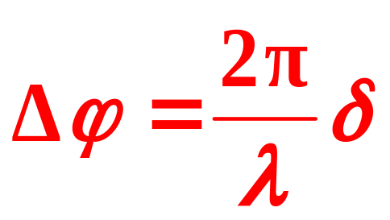
同相相干波源
相位差
经过不同媒质
实际中往往给出的是光在真空中的波长
∴
（n₂ r₂－n₁ r₁）
定义：
折射率与几何路程的乘积 nr 称为光程。
光程差δ= n₂ r₂－n₁ r₁

Slide 13
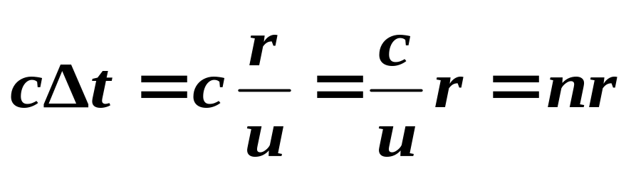

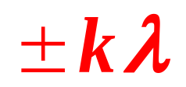
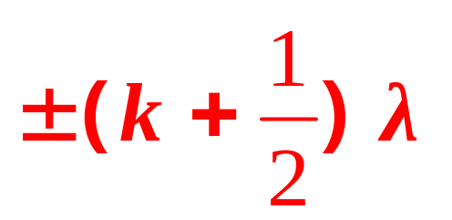
引进光程可方便地计算相干光的相位差
介质中的光程等于相同的时间内，光在
真空中走过的几何路程。
干涉加强、减弱条件用光程差表示为
={
，相干加强
δ= n₂ r₂－n₁ r₁
，减弱
k=0, 1, 2, 3…

Slide 14
五、如何研究光的干涉
主要包含以下几个步骤
实验装置
确定相干光束 求出光程差(相位差)
根据相长 相消条件确定条纹位置，给出强
度分布，分析干涉花样
应用及其它

Slide 15
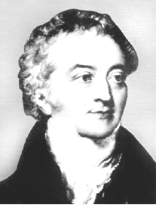
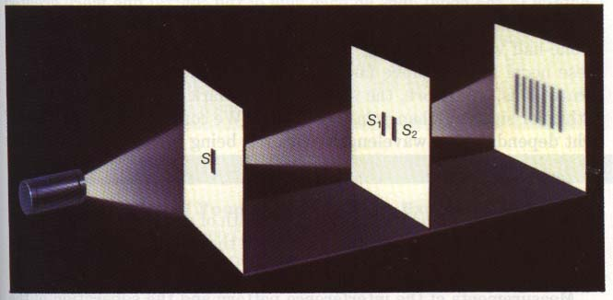
§2 分波面法双光束干涉
一、杨氏双缝干涉
英国医生兼物理学家托马斯-杨（T.Yang) 于1801年首先成功地进行了光的干涉实验，看到了干涉条纹，并首次测量了光波的波长，使光的波动理论得到了证实。
1.实验装置

Slide 16

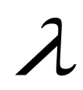



实验装置 (点源 分波面 相遇)
观察屏
P
相遇区
双缝干涉

Slide 17
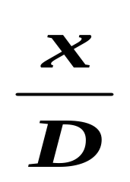

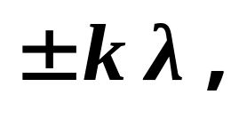
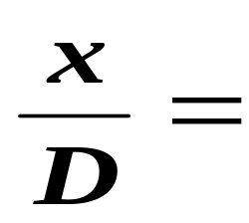
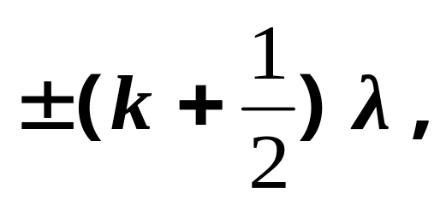
2. 确定相干光束 求出光程差
∵ D＞＞d，
p
r₁
两相干光的光程差
s₁
x
r₂
δ= r₂－r₁≈d sinθ
s
θ
d
O
s₂
又 x＜＜D
D
∴
= tgθ≈sinθ
（d∼ 10 ⁻⁴ m， D∼1m）
明纹
当δ= d
暗纹
k= 0, 1, 2,…
Notes:
（可在此处加透明胶片演示两
列波的干涉或用陆书图）

Slide 18
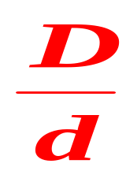
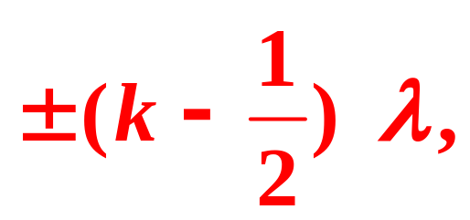
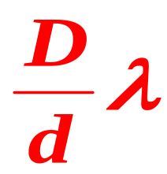
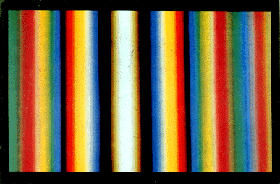
明纹中心: x =±k λ，k=0, 1, 2…
暗纹中心: x = k=1, 2, 3…
条纹间距Δx =
不同λ
条纹特点：
1) 干涉条纹明、暗相间，等间距，对称分布在中央明纹两侧。
2) 当D、λ 一定时，Δx与d成反比，d越小，条纹分辨越清。
白光入射的杨氏双缝干涉照片
双缝d变
3) 当D、d 一定时，Δx与λ成正比，用白光做光源时，除中央明纹是白光外，其它各级条纹是彩色的，产生光谱。

Slide 19
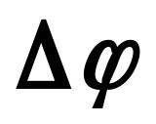
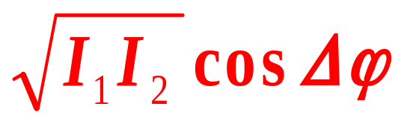
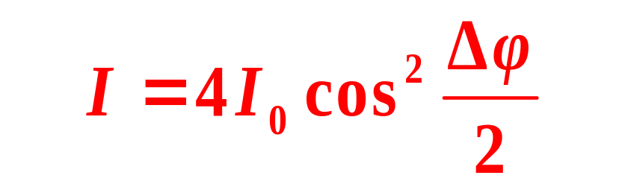
⒊ kλ_{大}＞(k+1)λ_{小} 处，发生重级。
⒋ P点光强：
振幅 A² =A₁² +A₂² +2A₁A₂cos
∵ I∝ A²
∴ I = I₁+ I₂+ 2
若 I₁=I₂=I₀，
则
明纹 I_{max}= 4I₀
暗纹 I_{min}= 0

Slide 20
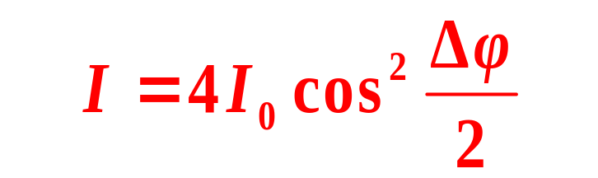
光强分布曲线
I
4I₀
-4π
-2π
0
2π
4π
Δϕ
-2
-1
0
1
2
k
x₋₂
x₋₁
0
x₁
x₂
x
-2λ /d
-λ /d
0
λ /d
2λ /d
sinθ

Slide 21


二、其他分波面法干涉实验
菲涅耳双棱镜
双棱镜
S₁
S
S₂

Slide 22
双面镜
S
M₁
S₁
M₂
S₂
双 面 镜 的 干 涉

Slide 23





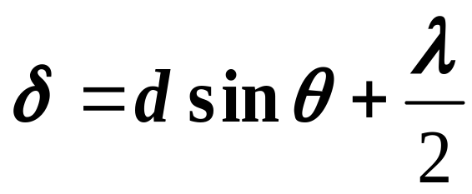
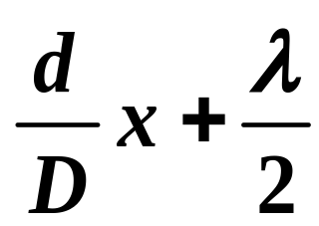
洛埃镜
P
1. 只在镜的一侧有条纹；
2. 镜边缘处为暗纹
L
M
当光从光疏（n小）射向光密媒质（n大）在界面上反射时有半波损失
此处
或

Slide 24
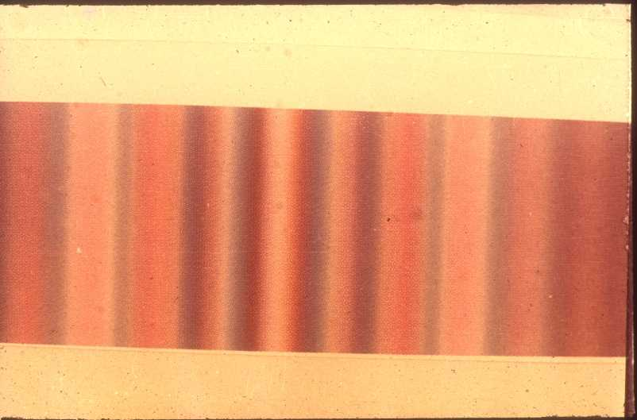
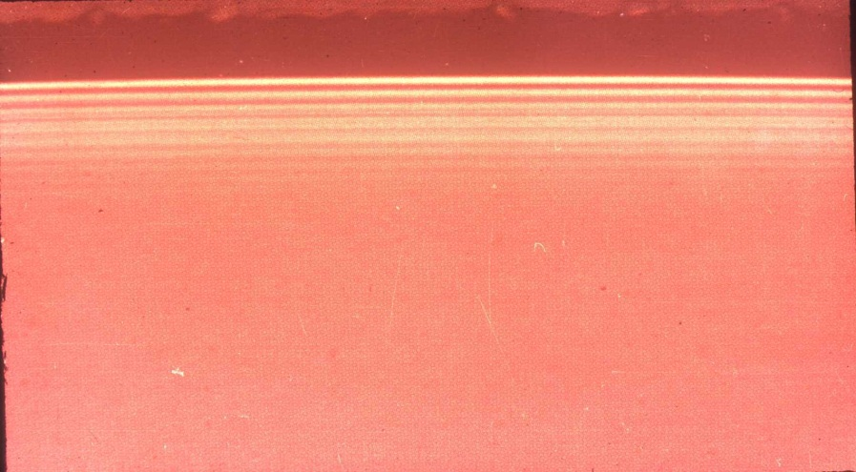
杨氏双缝花样 双棱镜花样
劳埃镜花样

Slide 25
三、光程差改变时光强分布的变化
p
x
x
·
r₁
r₂
x
Δx
λ
θ
d
o
x₀
δ
I
D

Slide 26
p
x
·
r₁
r₂
x
λ
θ
d
o
I
δ
D

Slide 27
p
x
·
r₁
r₂
x
λ
θ
d
o
I
δ
D

Slide 28
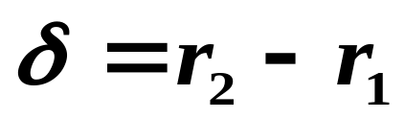
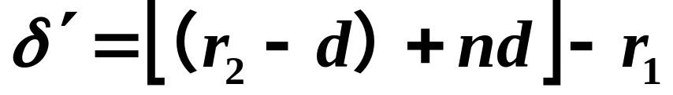
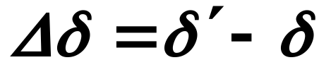
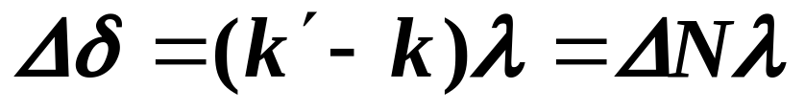
光程差改变时条纹的变化：
r₁
p
在P点:
s₁
插入介质后:
r₂
n
s₂
d
光程差的改变:
=(n－1) d
因任意两相邻条纹的光程差为λ!
若原是第k级条纹，后来为第k′级，则
ΔN为条纹变化的条数
得
(n－1) d = ΔNλ

Slide 29


本次作业：
4.3----19, 20, 26, 27, 28

